Slide 1
CÀO VÀ PHÂN TÍCH DỮ LIỆU TRANG UPWORK.COM
BÁO CÁO HỌC PHẦN
KHAI KHOÁNG DỮ LIỆU
SINH VIÊN THỰC HIỆN
TRẦN ANH KHOA B1913240
GIẢNG VIÊN HƯỚNG DẪN
TS. LƯU TIẾN ĐẠO

Slide 2
1. GIỚI THIỆU 2. PHƯƠNG PHÁP CÀO DỮ LIỆU 3. PHÂN TÍCH DỮ LIỆU 4. KẾT LUẬN

Slide 3
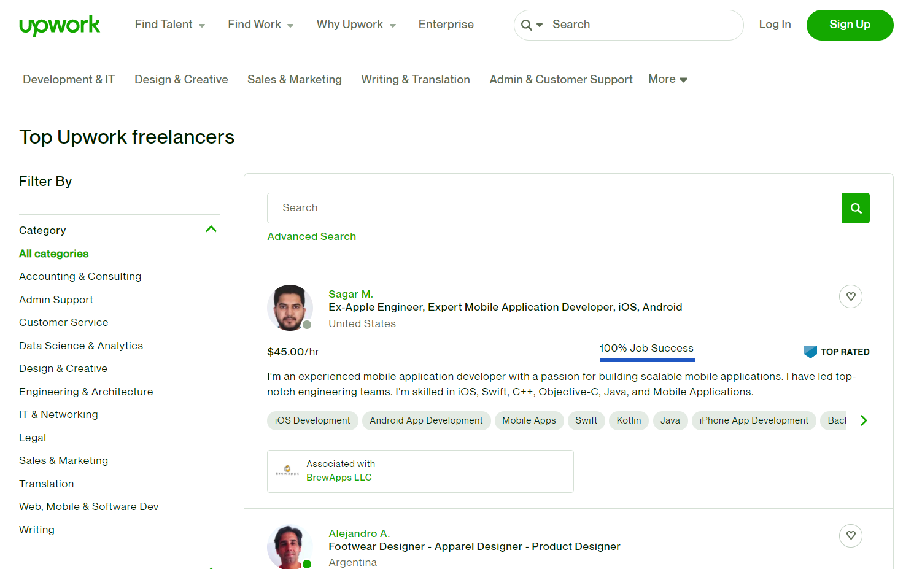
1. GIỚI THIỆU
Mô tả về trang web upwork.com
Upwork là một nền tảng tìm kiếm việc làm trực tuyến của Mỹ, nơi các doanh nghiệp và cá nhân kết nối với nhau để thỏa thuận nội dung công việc.
Trang web này sử dụng API để gửi các thông tin của người tìm việc từ máy chủ về phía máy khách khi được gửi yêu cầu.
Do đó để lấy được các thông tin cần thiết chúng ta cần phải tiến hành tìm kiếm API của trang web này.

Slide 4
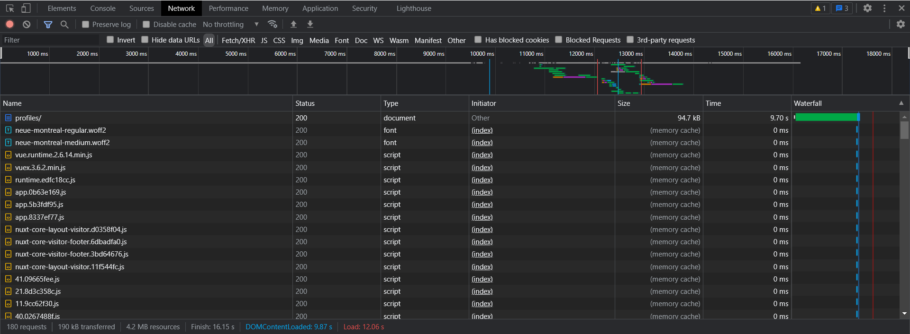
2. PHƯƠNG PHÁP CÀO DỮ LIỆU
Để tiến hành dò ra được API của trang web ta sử dụng công cụ devtool của trình duyệt Google Chrome, một công cụ hỗ trợ mạnh mẽ trong việc tương tác giữa các developer với các hệ thống website.
Để mở được công cụ devtool ta nhấn phím F12 và chuyển sang tab network để có được giao diện như hình minh hoạ phía bên phải.
Sau khi đã tiến hành các bước ở trên ta tiến hành việc tìm API.

Slide 5
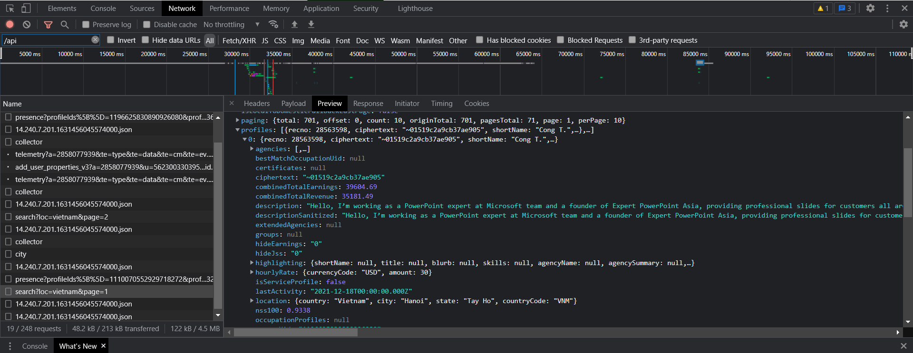
2. PHƯƠNG PHÁP CÀO DỮ LIỆU
Sau khiến tiến hành dò tìm API, ta thấy rằng API phía bên dưới trả về đầy đủ thông tin của một người tìm việc ở khu vực Việt Nam.
https://www.upwork.com/search/profiles/?loc=vietnam&page=1
Trong đó thuộc tính quan trọng nhất là ciphertext dùng để phân biệt những người dùng với nhau.

Slide 6
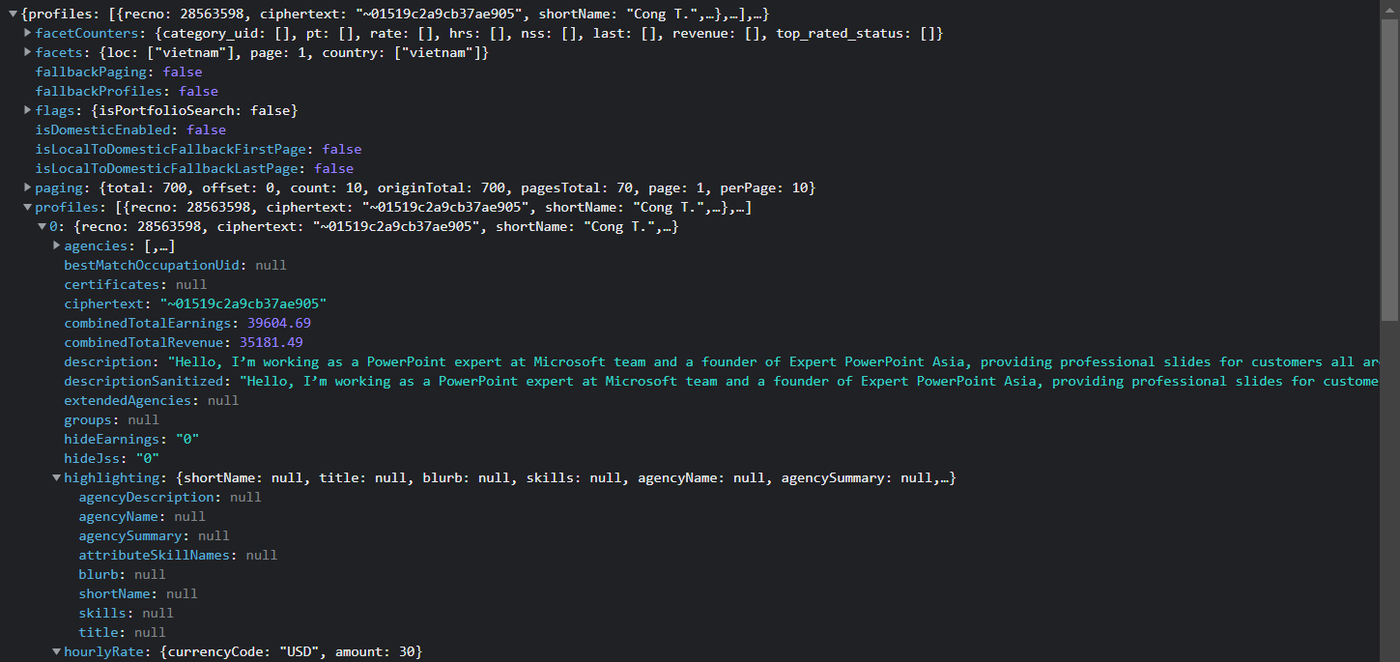
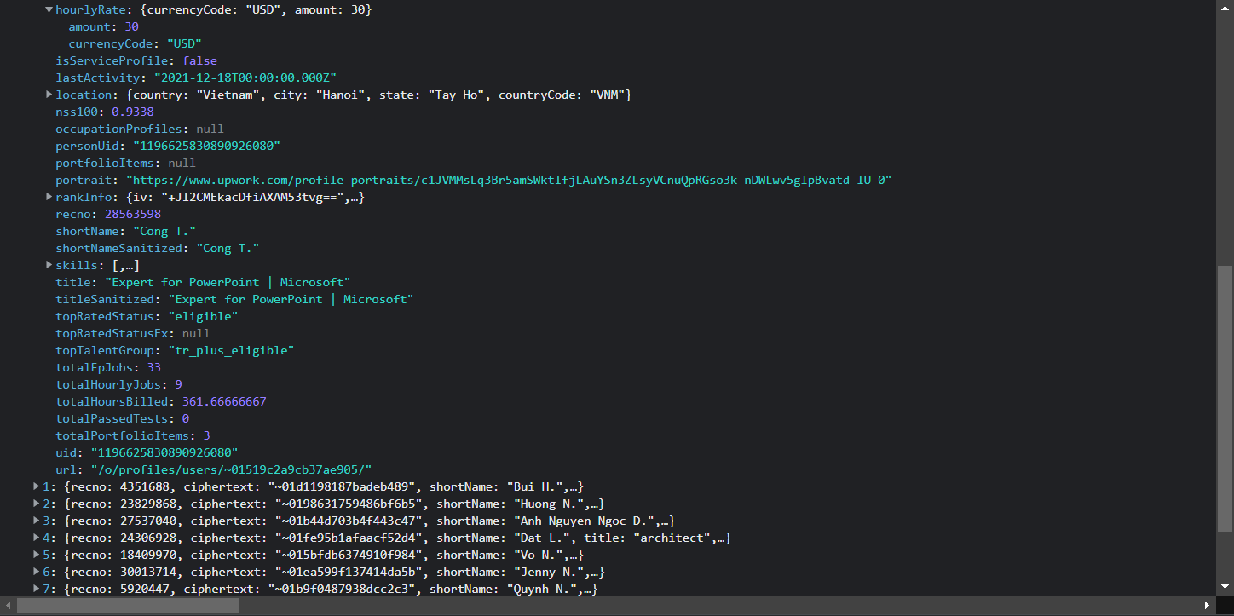
2. PHƯƠNG PHÁP CÀO DỮ LIỆU
Ảnh minh hoạ về các trường dữ liệu được API trả về.

Slide 7
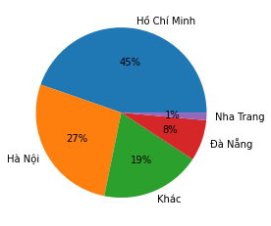
3. PHÂN TÍCH DỮ LIỆU
Tỉ lệ phân bố người tìm việc ở khu vực Việt Nam

Slide 8
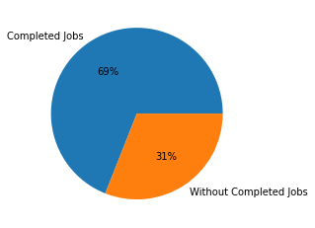
3. PHÂN TÍCH DỮ LIỆU
Tỉ lệ người tìm được việc làm trên cả cả nước

Slide 9
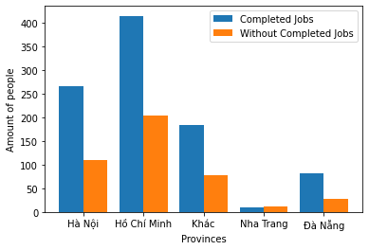
3. PHÂN TÍCH DỮ LIỆU
Tỉ lệ tìm được việc làm giữa các tỉnh thành của Việt Nam

Slide 10
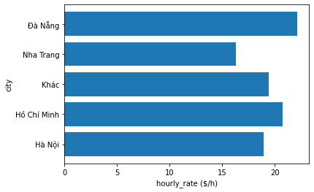
3. PHÂN TÍCH DỮ LIỆU
Thu nhập bình quân đầu người sau một giờ làm việc giữa các tỉnh thành của Việt Nam

Slide 11
4. KẾT LUẬN
Xây dựng được chương trình “Cào và phân tích dữ liệu trang web upwork.com” tạo thành tập dữ liệu bao gồm 1.386 dữ liệu về các freelancer ở các tỉnh thành của Việt Nam.
Các dữ liệu được phân tích và trực quan hoá bằng các biểu đồ.
Đúc kết được hướng phát triển.

Slide 12
4. KẾT LUẬN
Hướng phát triển
Cần khai thác thêm các thuộc tính chưa được phân tích. (vd: description, top_skills)
Tăng cường tốc độ cào dữ liệu bằng cách tối ưu hoá source code.
Sử dụng các thuật toán xử lý ngôn ngữ tự nhiên để gợi ý kỹ năng dựa trên mô tả.

Slide 13
Cảm ơn thầy cô và các bạn đã lắng nghe

